Slide 1

ĐỒ ÁN CƠ SỞ NGÀNH
Xây dựng Website quảng bá tuyển sinh trên nền tảng mã nguồn mở

Slide 2
Lí do chọn đề tài
Đáp ứng nhu cầu thực tế của nhà trường
Tận dụng công nghệ mã nguồn mở để tối ưu chi phí
Cơ hội học tập và thực hành kỹ thuật công nghệ
Tăng hiệu quả trong công tác tuyển sinh
Phát triển kỹ năng nghiên cứu và ứng dụng thực tiễn
Góp phần chuyển đổi số trong giáo dục

Slide 3
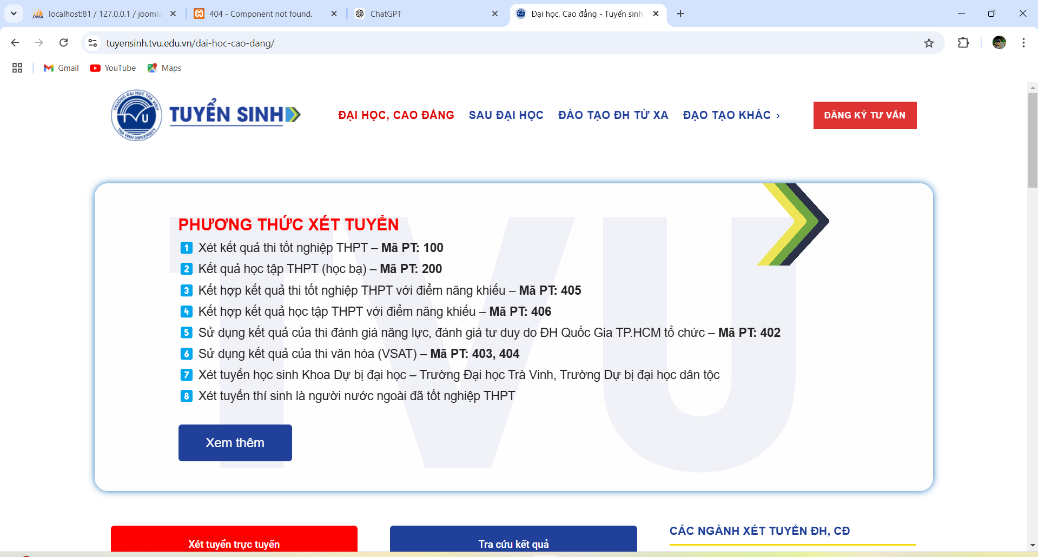

Slide 4
Mục đích của đề tài
Quảng bá hình ảnh và thương hiệu của trường Đại học Trà Vinh
Hỗ trợ công tác tuyển sinh hiệu quả hơnTăng cường sự tương tác với học sinh tiềm năng
Tận dụng sức mạnh của công nghệ mã nguồn mở Joomla
Tăng trải nghiệm người dùng và khả năng tiếp cận thông tin
Đảm bảo an toàn dữ liệu và tính bền vững
Đóng góp vào sự phát triển kỹ thuật số của nhà trường

Slide 5
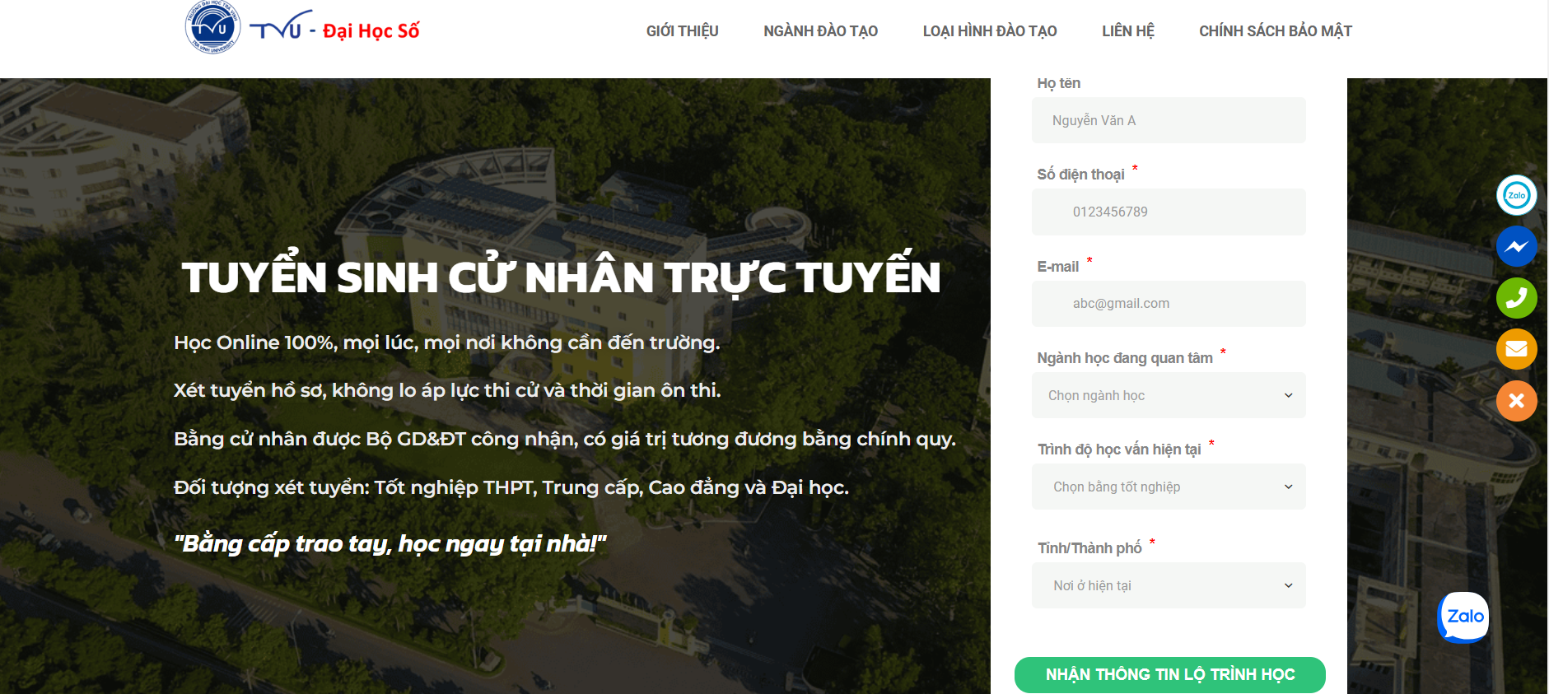

Slide 6
Mục tiêu của đề tài

Slide 7
Mục tiêu của đề tài
Xây dựng website quảng bá tuyển sinh chuyên nghiệp và thân thiện với người dùng
Thiết kế giao diện website hiện đại, đẹp mắt, phù hợp với nhận diện thương hiệu của trường Đại học Trà Vinh.
Đảm bảo website dễ sử dụng, thuận tiện cho người truy cập, bao gồm học sinh, phụ huynh, và các đối tượng quan tâm.
Hỗ trợ khả năng truy cập tốt trên cả máy tính và thiết bị di động (responsive design).

Slide 8
Mục tiêu của đề tài
Hỗ trợ quản lý nội dung dễ dàng thông qua Joomla
Sử dụng nền tảng Joomla để quản lý nội dung, cho phép cập nhật thông tin nhanh chóng và dễ dàng mà không cần kiến thức lập trình phức tạp.
Cung cấp các tính năng quản trị tiện lợi cho nhà trường trong việc đăng tải thông báo, sự kiện, và thông tin tuyển sinh.

Slide 9
Mục tiêu của đề tài
Tích hợp các tính năng hữu ích phục vụ mục tiêu tuyển sinh
Biểu mẫu đăng ký trực tuyến: Cho phép học sinh dễ dàng điền thông tin và gửi đăng ký tuyển sinh qua website.
Thông tin ngành học: Cung cấp đầy đủ thông tin về các ngành học, chương trình đào tạo, điều kiện tuyển sinh, học phí, và các chính sách ưu đãi.
Tin tức và sự kiện: Hiển thị các thông báo tuyển sinh, ngày hội tư vấn hướng nghiệp, và các sự kiện quan trọng của trường.

Slide 10
Mục tiêu của đề tài
Đảm bảo tính bảo mật và khả năng sao lưu dữ liệu.
Triển khai các biện pháp bảo mật để bảo vệ dữ liệu cá nhân của người dùng và thông tin quan trọng của nhà trường.
Tích hợp các giải pháp sao lưu và phục hồi dữ liệu, đảm bảo an toàn cho thông tin ngay cả trong trường hợp xảy ra sự cố.

Slide 11
Phạm vi đề tài

Slide 12
Phạm vi đề tài
Cài đặt và thiết lập hệ thống quản trị nội dung CMS Joomla để thiết kế Website để quảng bá tuyển sinh cho Trường Đại học Trà Vinh
Khảo sát yêu cầu người dùng từ đó điều chỉnh giao diện, nội dung cho Website
Thiết lập các liên kết đến hệ thống đăng kí, quảng bá và những chính sách, hoạt động mới của Trường.
Sao lưu dự phòng và khôi phục dữ liệu: sao lưu cơ sở dữ liệu và thư mục website

Slide 13
Phương pháp nghiên cứu
Nghiên cứu lý thuyết
Tìm hiểu các công nghệ mã nguồn mở:
Nghiên cứu đặc điểm, tính năng và cách sử dụng của Joomla, MySQL, Apache.
Đảm bảo kiến thức nền tảng để triển khai hệ thống hiệu quả và ổn định.

Slide 14
Phương pháp nghiên cứu
Bảo mật và sao lưu dữ liệu:
Nghiên cứu các khái niệm và phương pháp bảo mật như tường lửa, mã hóa dữ liệu, phòng chống tấn công mạng.
Tìm hiểu các giải pháp sao lưu và khôi phục dữ liệu để đảm bảo hệ thống ổn định lâu dài.

Slide 15
Phương pháp nghiên cứu
Nghiên cứu thực nghiệm
Khảo sát yêu cầu người dùng:
Thực hiện khảo sát với các đối tượng mục tiêu (học sinh, phụ huynh, đại diện nhà trường) để thu thập yêu cầu và mong muốn về tính năng website.
Xây dựng yêu cầu chi tiết cho việc phát triển hệ thống dựa trên kết quả khảo sát.

Slide 16
Phương pháp nghiên cứu
Triển khai hệ thống website:
Thiết kế và phát triển website dựa trên nền tảng Joomla cùng các công cụ hỗ trợ (MySQL, Apache, PHP).
Thử nghiệm website trên cả môi trường Linux và Windows để đảm bảo tính tương thích và ổn định.

Slide 17
Phương pháp nghiên cứu
Thực hiện bảo mật và sao lưu:
Áp dụng các biện pháp bảo mật như cấu hình tường lửa, mã hóa dữ liệu, chống xâm nhập.
Thiết lập cơ chế sao lưu định kỳ và quy trình khôi phục dữ liệu nhằm bảo vệ website khỏi các sự cố.

Slide 18
Các công cụ và công nghệ sử dụng

Slide 19
Giới thiệu về Joomla
Joomla là hệ thống quản trị nội dung mã nguồn mở (CMS) được viết bằng ngôn ngữ PHP và kết nối tới cơ sở dữ liệu MySQL
Định nghĩa

Slide 20

Giới thiệu về Joomla

Slide 21
Giới thiệu về PHP
PHP (Hypertext Preprocessor) là một ngôn ngữ lập trình máy chủ được thiết kế đặc biệt cho phát triển ứng dụng web. PHP thường được sử dụng để tạo nội dung động trên các trang web, kết nối với cơ sở dữ liệu, xử lý biểu mẫu và thực hiện các tác vụ máy chủ.
Định nghĩa

Slide 22

Giới thiệu về PHP
Hình ảnh về PHP

Slide 23
Giới thiệu về XAMPP
XAMPP là viết tắt của 5 module được tích hợp bên trong nó bao gồm là Cross-Platform (X), Apache (A), MariaDB (M), PHP (P) và Perl (P). XAMPP là một phần mềm nguồn mở và miễn phí dùng để tạo web server trên máy tính cá nhân (Localhost), XAMPP tương thích với các hệ điều hành phổ biến như : Linux, MacOS, Windows,..
Định nghĩa

Slide 24
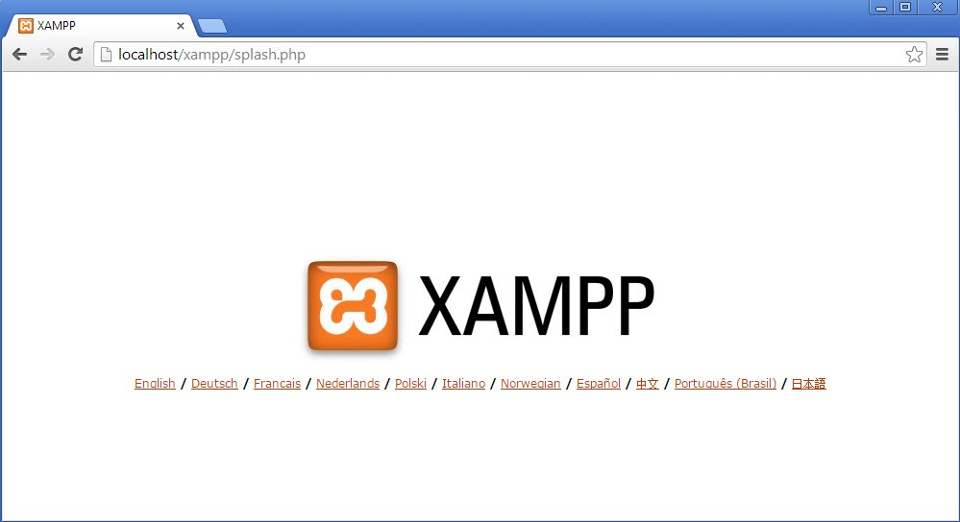
Giới thiệu về XAMPP
Hình ảnh về XAMPP

Slide 25
Quy trình thực hiện

Slide 26
Xác định các chức năng cần thiết của website
Giới thiệu về trường: cung cấp chi tiết về lịch sử phát triển của trường, cơ cấu tổ chức và cũng như là chính sách chất lượng của Trường.

Slide 27
Xác định các chức năng cần thiết của website
Ngành đào tạo: được thiết kế để cung cấp thông tin chi tiết về các ngành học mà trường đang tuyển sinh, giúp người dùng dễ dàng tra cứu và tìm hiểu. Giao diện của trang được bố trí theo cách trực quan, khoa học, với các mục nổi bật để hỗ trợ việc tìm kiếm và tiếp cận thông tin nhanh chóng.

Slide 28
Xác định các chức năng cần thiết của website
Loại hình đào tạo là một phần đày đủ nhất của website nên có thể cung cấp đầy đủ thông tin cần thiết cho người dùng.
Chương trình dành cho sinh viên: Giúp sinh viên có nhiều thông tin bổ ích
Đăng kí xét tuyển: Để sinh viên muốn đăng kí vào trường có thể đăng kí qua website.

Slide 29
Giao diện và chức năng của website

Slide 30
Giao diện chính của Website
Trang chủ của Website tuyển sinh được thiết kế với giao diện thân thiện, hiện đại và bố cục khoa học, giúp người dùng dễ dàng tìm kiếm và tiếp cận thông tin.
Trang chủ gồm 3 thành phần con để giới thiệu về Trường Đại học Trà Vinh bao gồm:
Phần Lịch sử phát triển: chứa bài viết liên quan đến lịch sử hình thành và phát triển của trường.
Cơ cấu Tổ chức: chứa bài viết gồm hình ảnh liên quan đến cơ cấu nhân sự của trường.
Chính sách chất lượng Nhà trường: chứa các thông tin giới thiệu về chất lượng đào tạo của trường

Slide 31
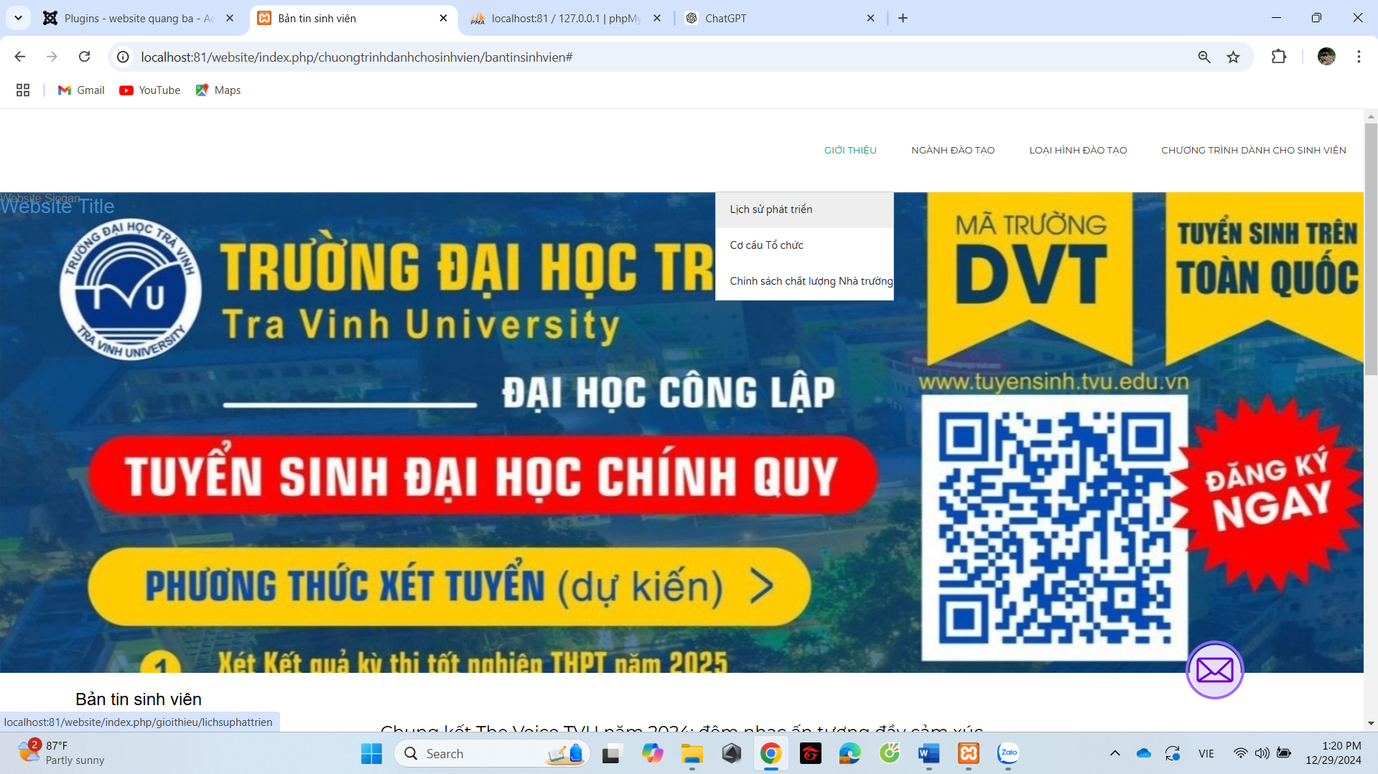
Giao diện chính của Website

Slide 32
Giao diện trang ngành đào tạo
Trang "Ngành đào tạo" được thiết kế để cung cấp thông tin chi tiết về các ngành học mà trường đang tuyển sinh, giúp người dùng dễ dàng tra cứu và tìm hiểu. Giao diện của trang được bố trí theo cách trực quan, khoa học, với các mục nổi bật để hỗ trợ việc tìm kiếm và tiếp cận thông tin nhanh chóng.
Phần đầu trang (header) hiển thị tiêu đề "Ngành đào tạo" cùng một thanh công cụ tìm kiếm hoặc bộ lọc theo ngành học, trình độ đào tạo (đại học, sau đại học,...) và hình thức đào tạo (chính quy, tại chức, từ xa). Điều này giúp người dùng dễ dàng tìm được ngành học phù hợp với nhu cầu.

Slide 33
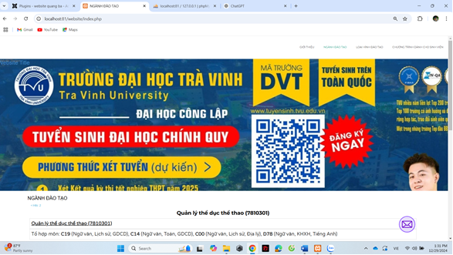
Giao diện trang ngành đào tạo

Slide 34
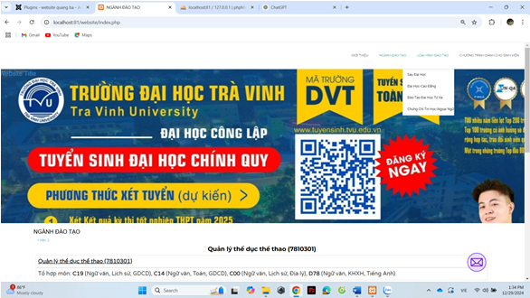
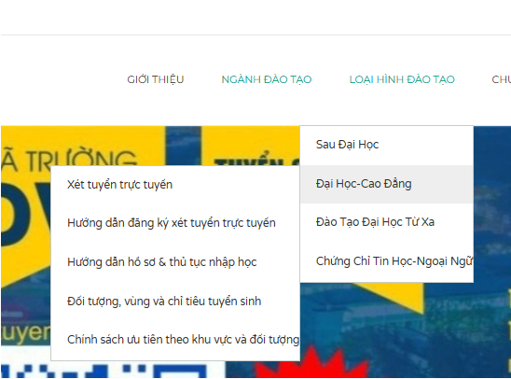
Giao diện trang loại hình đào tạo
Trang này sẽ chứa danh sách các thông tin ở mức 1 và một danh sách menu con cấp 2 thuộc thành phần đó.

Slide 35
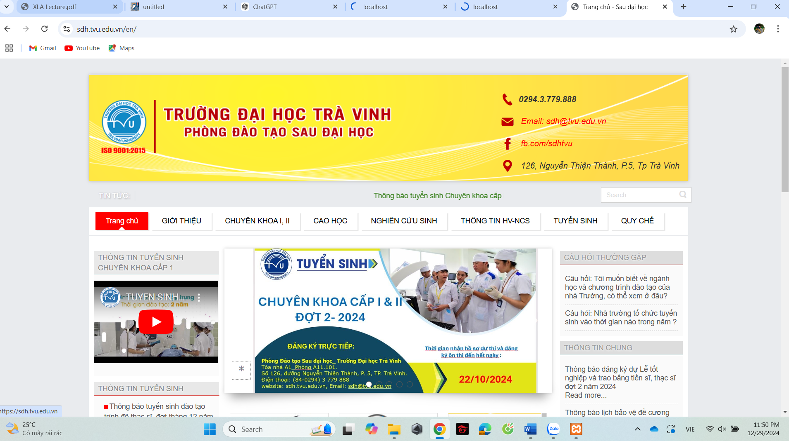
Giao diện trang loại hình đào tạo
Trang sau đại học
Là trang con đầu tiên của loại hình đào tạo
Trang này chứa liên kết đến trang thông tin việc làm và những kết quả sẽ đạt được sau đại học
Khi nhấn vào trang thì sẽ liên kết đường dẫn đến web Phòng Đào tạo của trường để dễ dàng có được thông tin và liên hệ với Phòng đào tạo.

Slide 36
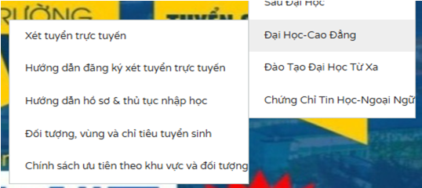
Giao diện trang loại hình đào tạo
Trang Đại Học – Cao Đẳng
Chứa các trang con liên kết đến để giới thiệu hướng dẫn cho học sinh đăng kí và xét tuyển vào trường

Slide 37
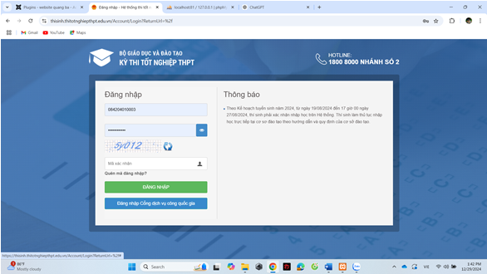
Giao diện trang loại hình đào tạo
Trang xét tuyển trức tuyến
Cho phép học sinh đăng nhập vào trang thi tốt nghiệp của Bộ giáo dục để nhận điểm sau đó dễ dàng lấy điểm để xét tuyển vào trường.

Slide 38
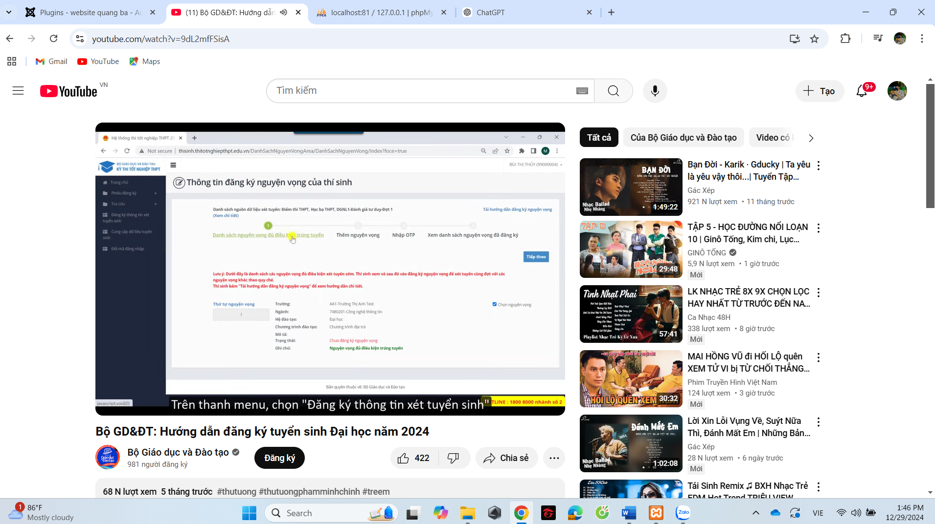
Giao diện trang loại hình đào tạo
Khi ấn vào trang đăng kí xét tuyển, ttrang sẽ dẫn đến link youtube chứa video giới thiệu về phương thức đăng kí xét tuyển của trường.

Slide 39
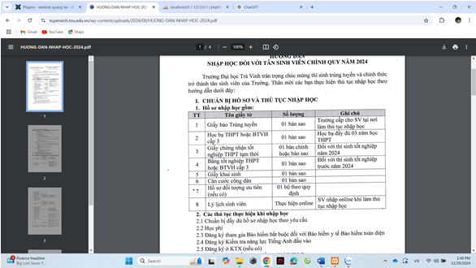
Giao diện trang loại hình đào tạo
Hướng dẫn hồ sơ và thủ tục nhập học
Khi ấn vào phần này trang sẽ hiển thị văn bản của trường về việc Hướng dẫn hồ sơ và thủ tục nhập học https://tuyensinh.tvu.edu.vn/wpcontent/uploads/2024/08/HUONG-DAN-NHAP-HOC-2024.pdf

Slide 40
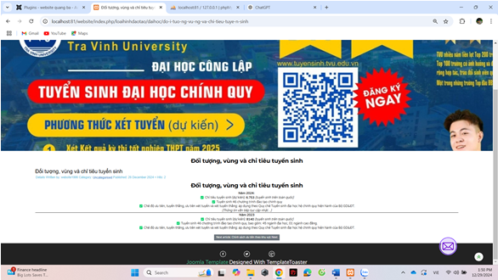
Giao diện trang loại hình đào tạo
Đối tượng, vùng và chỉ tiêu tuyển sinh
Khi chọn phần này web site sẽ hiển thị một bài viết về số lượng sinh viên trường sẽ nhận, khu vực mà các sinh viên đăng kí nhập học

Slide 41
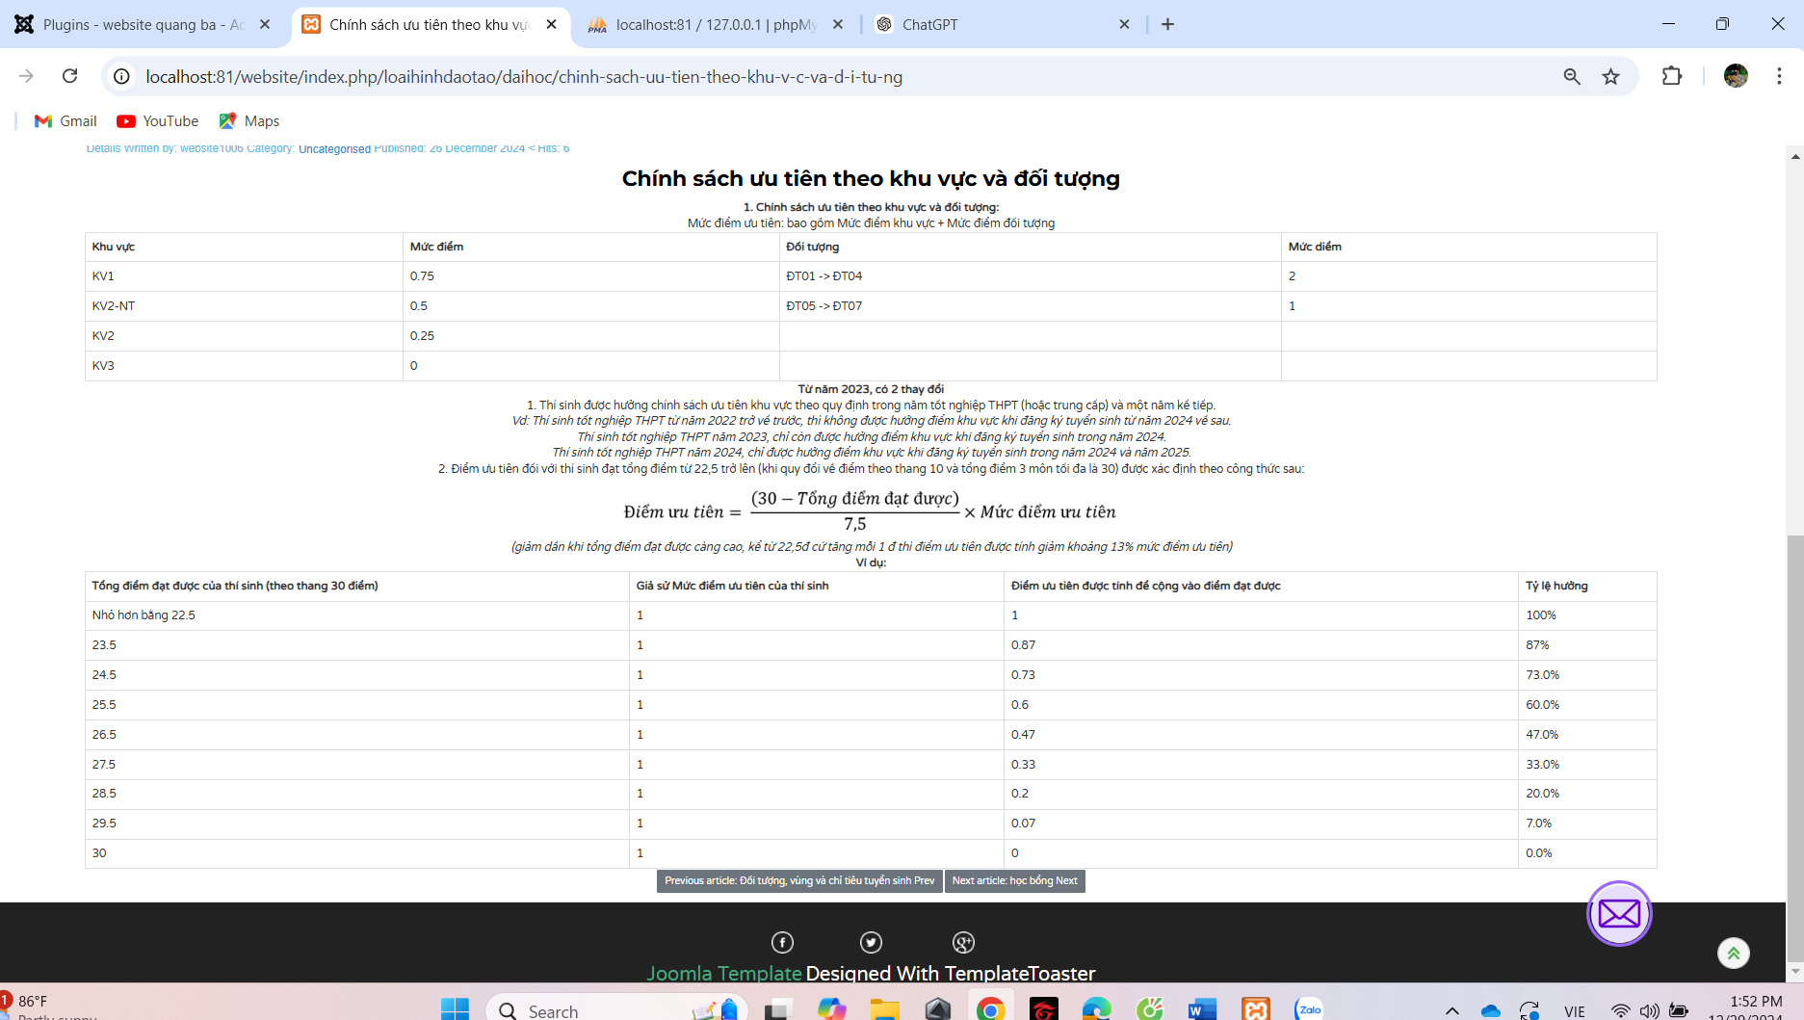
Giao diện trang loại hình đào tạo
Chính sách ưu tiên theo khu vực và đối tượng
Phần này chứa bài viết thông tin đến sinhh viên về chính sách và đối tượng được ưu tuyên tuyển thẳng hay điểm ưu tiên để xét điểm.

Slide 42
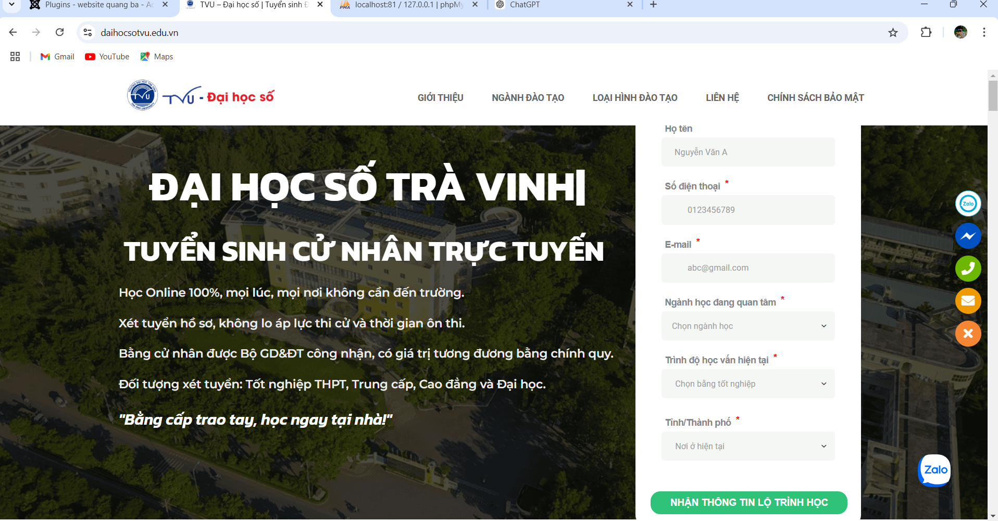
Giao diện trang loại hình đào tạo
Đào tạo học từ xa
Khi ấn vào mục thì trang sẽ đưa qua một liên kết khác để cho sinh viên tham khảo về đại học từ xa-đại học số, học online mọi lúc mọi nơi không cần đến trường.

Slide 43
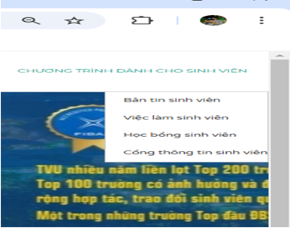
Giao diện chương trình dành cho sinh viên
Mục này gồm 4 mục con gồm: Bản tin sinh viên, việc làm sinh viên, học bổng sinh viên và cuối cùng là cổng thông tin sinh viên. Bốn mục con này sẽ bao gồm có liên kết đến web khác và bản tin có ích cho ích cho các tân sinh viên mới nhập học.

Slide 44
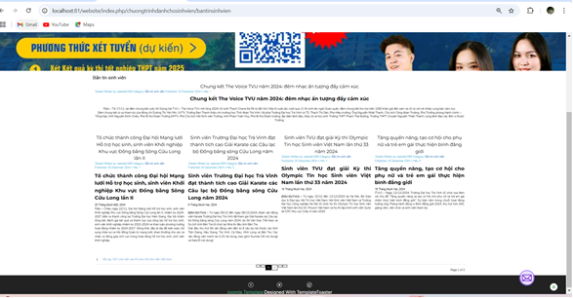
Giao diện chương trình dành cho sinh viên
Bản tin sinh viên
Mục này chứa các thông tin và sự kiện của trường giúp cho tân sinh viên có thể tìm hiểu và biết thêm vè Trường Đại học Trà Vinh.

Slide 45
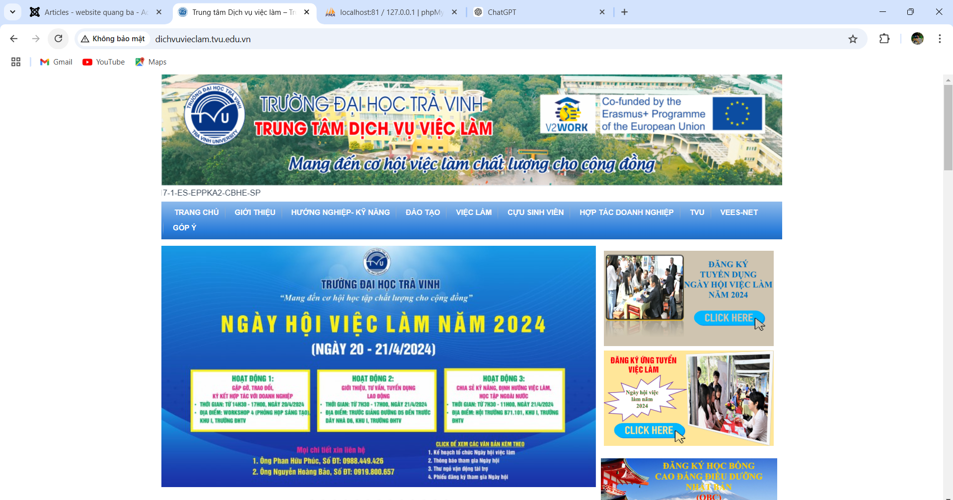
Giao diện chương trình dành cho sinh viên
Việc làm sinh viên
Mục này chứa liên kết nên khi bấm vào sẽ đưa đến một web khác nói về Dịch vụ Việc làm của Trường đại học Trà Vinh.

Slide 46
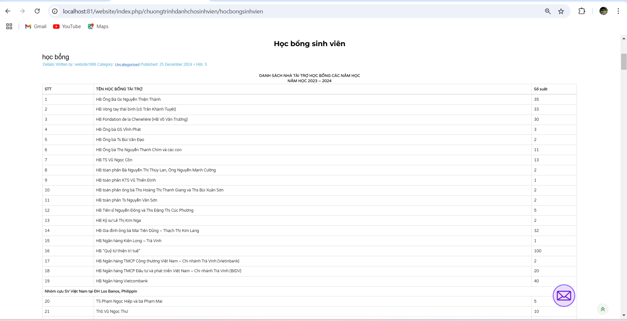
Giao diện chương trình dành cho sinh viên
Học bổng sinh viên
Mục này chứa danh sách tên học bổng tài trợ và số suất qua các năm để sinh viên tham khảo.

Slide 47
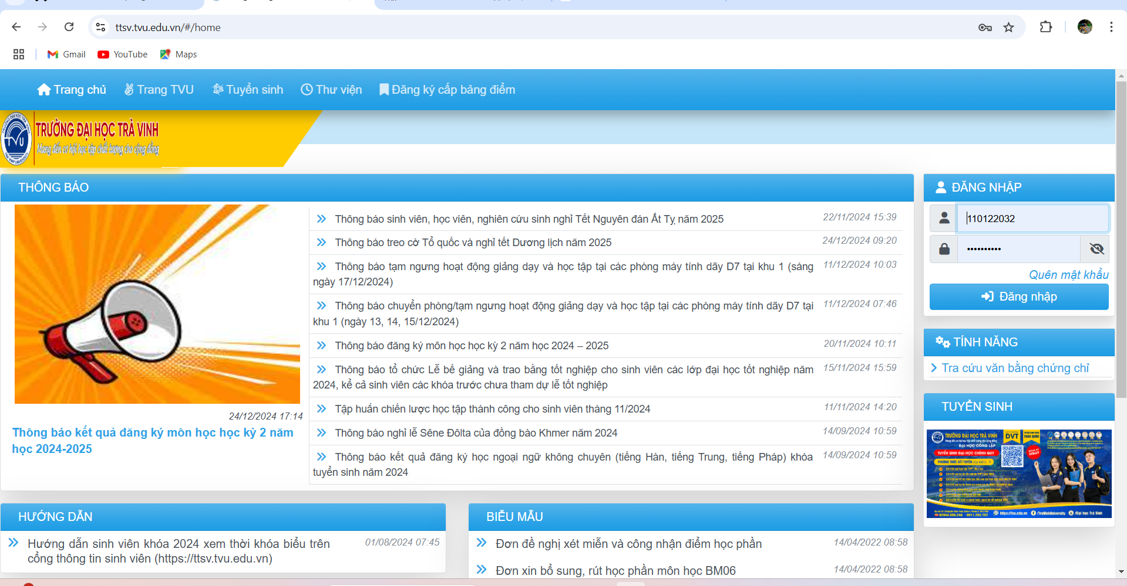
Giao diện chương trình dành cho sinh viên
Cổng thông tin sinh viên
Mục này là mục con cuối cùng của mục chương trình dành cho sinh viên và khi nháy chuột vào sẽ đưa đến liên kết khác và đây là cổng thông tin sinh viên ở đây khi đăng nhập vào sinh viên có thể xem được nhiều thông tin cần thiết như: Thời khóa biểu, học phí, thông tin sinh viên,.....

Slide 48
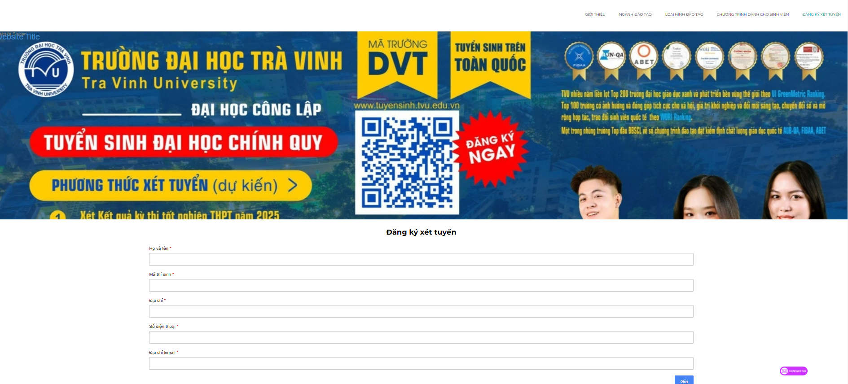
Form xét tuyển của Trường

Slide 49
LỜI CẢM ƠN
Trong quá trình thực hiện đề tài "Xây dựng Website quảng bá tuyển sinh trên nền tảng mã nguồn, tôi đã nhận được sự hướng dẫn tận tình và sự hỗ trợ quý báu từ nhiều cá nhân và tổ chức.
Trước hết, tôi xin gửi lời cảm ơn chân thành đến Thầy Nguyễn Hoàng Duy Thiện, người đã trực tiếp hướng dẫn, hỗ trợ và góp ý trong suốt quá trình nghiên cứu và viết báo cáo. Những kiến thức, kinh nghiệm và sự tận tâm của Thầy đã giúp tôi định hướng rõ ràng hơn, giải quyết được nhiều khó khăn, cũng như hoàn thành tốt các nội dung của đề tài.
Bên cạnh đó, tôi xin chân thành cảm ơn các Thầy, Cô khác trong Khoa đã tạo điều kiện thuận lợi và cung cấp các nguồn tài liệu tham khảo hữu ích, giúp tôi có thêm thông tin để thực hiện và hoàn thiện đề tài này.
Cuối cùng, tôi cũng xin gửi lời cảm ơn đến gia đình và bạn bè, những người luôn ủng hộ và động viên tinh thần tôi trong suốt quá trình học tập và thực hiện nghiên cứu.
Với những kiến thức và kinh nghiệm quý báu tích lũy được qua đề tài này, tôi hy vọng rằng mình có thể tiếp tục áp dụng và phát triển trong các dự án tương lai. Một lần nữa, xin chân thành cảm ơn tất cả những người đã đồng hành và giúp đỡ tôi hoàn thành đề tài này.
Trân trọng,

